Slide 1

#всевсемью
Решение задачи увеличения клиентов пенсионного возраста

Slide 2
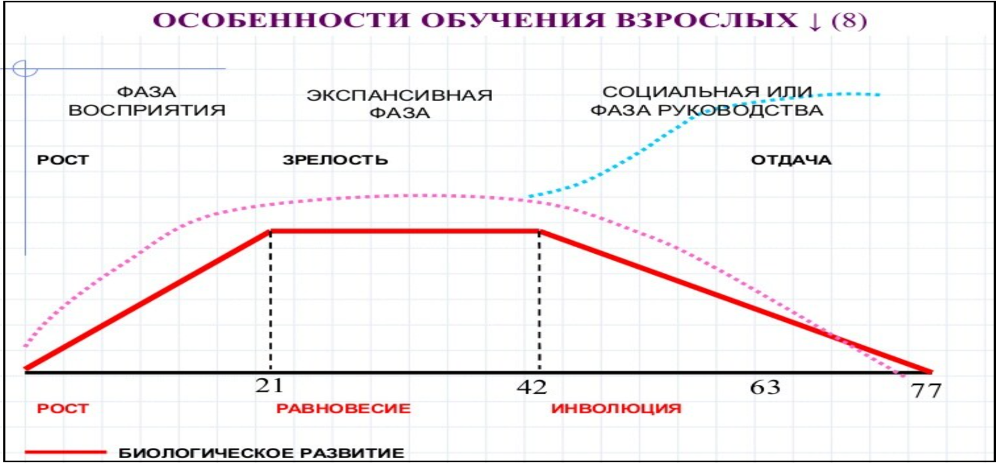
#всевсемью
Вам тяжело разобраться в сайте?
Не удается решить свою проблему?

Slide 3


#всевсемью
Интерфейсы мобильных банков предоставляют набор услуг, избыточный для людей пенсионного возраста. Сложный интерфейс с многими функциями препятствует освоению и использованию мобильного банка пенсионерами, из-за чего они отказываются от этого или постоянно нуждаются в помощи.

Slide 4
#всевсемью
Следует обратить внимание на такой инструмент как семейный банкинг.
На данный момент на российском рынке не так много предложений по семейному банкингу, и почти все исполняют аналог “тумбочки” - общего хранилища средств.
Мы предлагаем расширить это понятие, чтобы в рамках семьи её члены могли не только вместе накапливать средства и распоряжаться ими, но и помогать друг другу в освоении банка.

Slide 5
#всевсемью
Увеличение кешбэка, снижение процентной ставки по кредиту, скидки при посещении врача и др. для членов семьи. Чем больше членов в семье и чем активнее они пользуются интернет-банкингом, тем больше “плюшки” для каждого из членов, каким именно из них пользоваться - решают сами в зависимости от потребности конкретного члена семьи

Slide 6
#всевсемью
Индивидуально (для пользователя и группы) настраиваемый интерфейс, который можно создать в режиме конструктора из стандартных элементов, меняя положение, цвет, размер шрифта и т.д. Упрощенный и настроенный под конкретного пользователя интерфейс упростит работы с приложением. Это может сделать один из членов семьи, тем самым снимая часть нагрузки с банковских работников.

Slide 7
#всевсемью
Доступ к шаблонам членов семьи без счета списания и возможность пополнить счета/карты членов семьи без заполнения реквизитов. Это упростит переводы внутри семьи ускорит оплату услуг (мобильный, коммунальные услуги)

Slide 8



#всевсемью
между собой родственными или юридическими отношениями - “семейный круг” может включать друзей, коллег, людей объединенных общим увлечением.
Таким образом, Идея семьи крутится не вокруг общего счета (тумбочки), а вокруг взаимодействия людей, помощи друг другу и взаимному обретению выгоды от этого.

Slide 9
#всевсемью
Принятие решения о реализации концепции «всевсемью»
Создание канала внутренней коммуникации клиентов ВТБ
#всевсемью
Добавление функционала «Познакомь друга с семьей»
Запуск фичи «Все в семью!»
Реализация сущности «Общий доступ»
Введение сущности «Семейный круг»
Добавление функционала «Тумбочка»
Рекламная компания в СМИ/Интернет/ВТБ
Настраиваемый пользователем UI
Добавление функционала «Сделай кнопку»
Добавление функционала «Помоги бабушке»

Slide 10
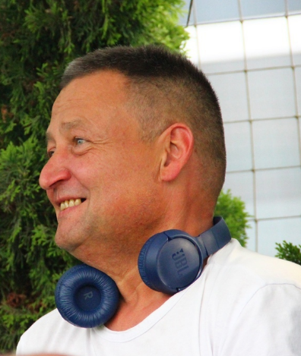
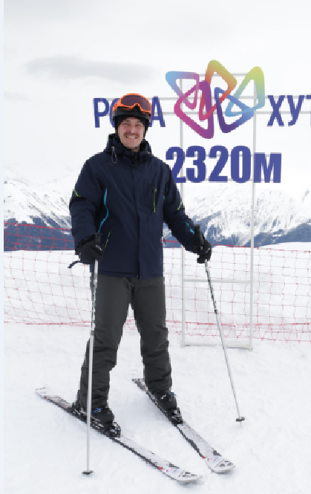

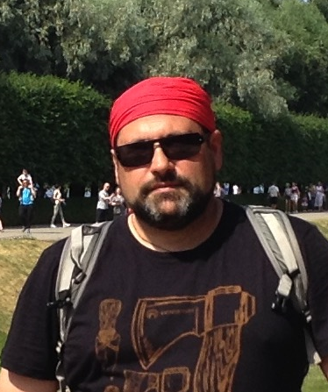
#всевсемью
КОМАНДА «KY WERTY»
Михаил
Рындин
Дмитрий
Егоров
Полина
Харитонова
Вадим
Никифоров
Vk: https://vk.com/marbase
Vk: https://vk.com/id6288261
Vk: https://vk.com/levbaita
Vk: https://vk.com/id1929589

